Slide 1
¡Juguemos a leer!
Inicio
Departamento de Inclusión
Colegio Santa María de Maipú

Slide 2
Juegos que trabajaremos
01
03
02
Jugando con las pistas
Palabras al revés
¿En qué se diferencian?

Slide 3
JUEGOS DE LAS PISTAS
Instrucciones: 1. Escucha las pistas. 2. Indica la alternativa que creas correcta.
comenzar

Slide 4
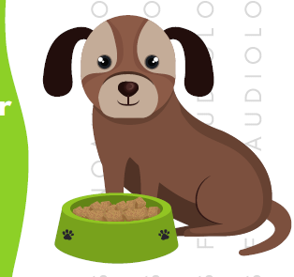
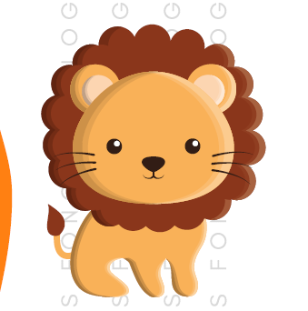
Quién es?
Es un animal.
Puede vivir en el hogar.
Tiene cuatro patas.
Ladra.
Su nombre comienza con ¨ P ¨

Slide 5
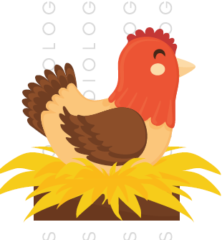
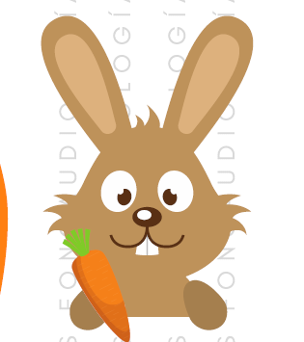
Quién es?
Es un animal.
Le gusta saltar.
Tiene dos largas orejas.
Come zanahoria.
Su nombre comienza con ¨ C ¨

Slide 6
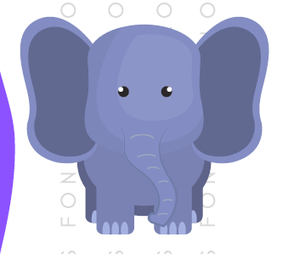
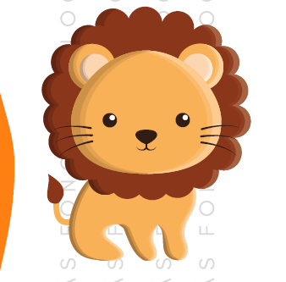
Quién es?
Es un animal.
Vive en la selva.
Tiene grandes orejas.
Tiene una trompa.
Tiene colmillos.

Slide 7
Qué es?
Es una fruta.
Es dulce.
Es roja por fuera.
Blanca por dentro.
Su nombre comienza con ¨ M ¨

Slide 8
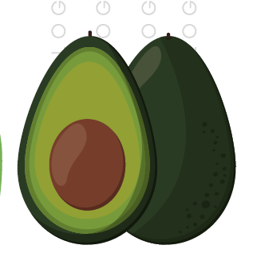
Qué es?
Es un vegetal.
Tiene granos.
Es de color amarillo.
Está cubierto por hojas.
Su nombre comienza con ¨ CH ¨

Slide 9
Encuentra las diferencias
Instrucciones: 1. Mira atentamente las imágenes. 2. Nombra los elementos diferentes que encuentres.

Slide 10
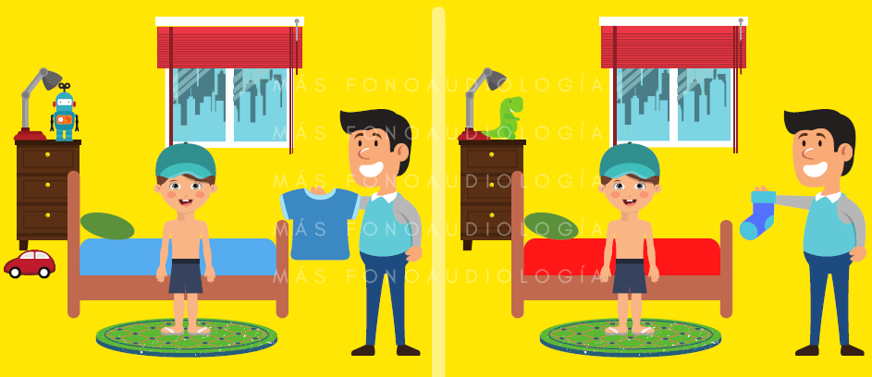
4,498,300,000
Big numbers catch your audience’s attention

Slide 11
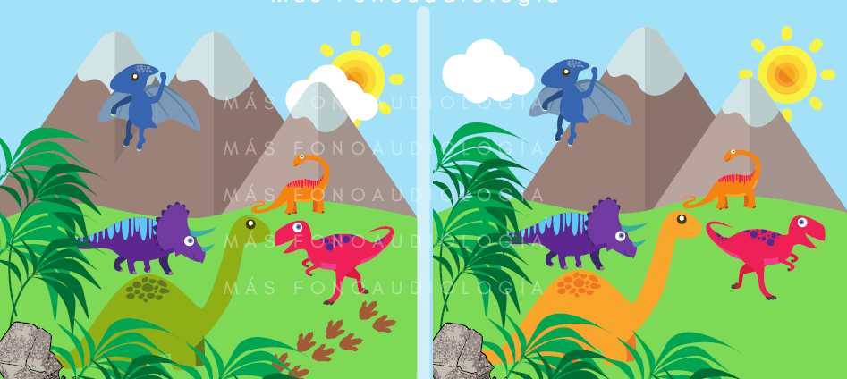
Study Objectives
Mercury
Mars
Jupiter
Saturn
Mercury is the closest planet to the Sun
Despite being red, Mars is actually a cold place
It’s the biggest planet in the Solar System
Saturn is composed of hydrogen and helium

Slide 12
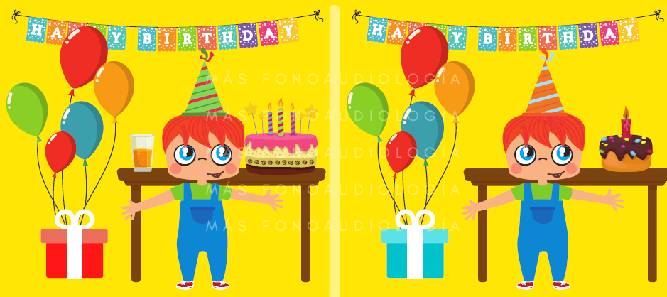
“This is a quote. Words full of wisdom that someone important said and can make the reader get inspired.”
—SOMEONE FAMOUS

Slide 13
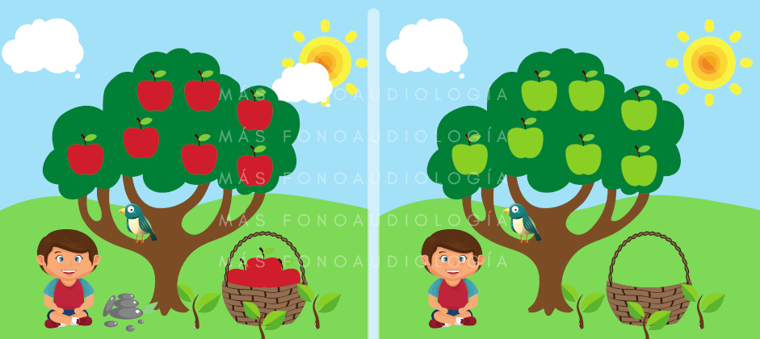
Literature Review
01
02
Mars
Venus
Despite being red, Mars is actually a cold place full of iron oxide dust
Venus has a beautiful name and is the second planet from the Sun

Slide 14
Palabras al revés
Instrucciones: 1. Mira atentamente las sílabas. 2. Mira las imágenes con atención. 3. Descubre a qué palabra corresponde.
Jugar

Slide 15
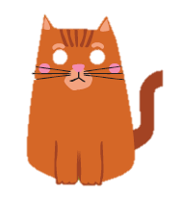
Palabras al revés
¨ TO – GA ¨
¿ Qué palabra es?
Gota
Pato
Gato

Slide 16
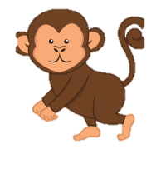
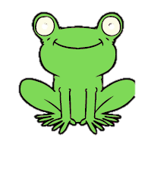
Palabras al revés
¨ NO – MA ¨
¿ Qué palabra es?
Mono
Mano
Sapo

Slide 17
Palabras al revés
¨ NO – MO ¨
¿ Qué palabra es?
Gorro
Pera
Mono

Slide 18
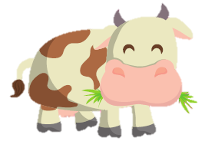
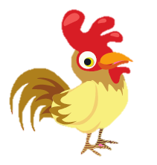
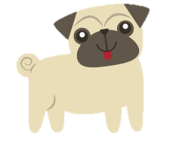
Palabras al revés
¨ CA – VA ¨
¿ Qué palabra es?
Vaca
Perro
Gallo

Slide 19
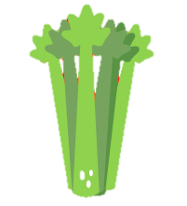
Palabras al revés
¨ PA – CO ¨
¿ Qué palabra es?
Pato
Copa
Apio

Slide 20
¡¡¡¡¡¡¡Felicitaciones!!!!!!!
Seguir

Slide 21
¡¡¡ Inténtalo nuevamente !!!
Otra vez

Slide 22
Muchas gracias por tu participación

